Slide 1


Cursor AI 助手实战培训指南
本指南将帮助您掌握Cursor AI助手的使用技巧，提高开发效率。我们将从基础入门到实战应用，全面介绍Cursor的强大功能。
作者：发明 李

Slide 2
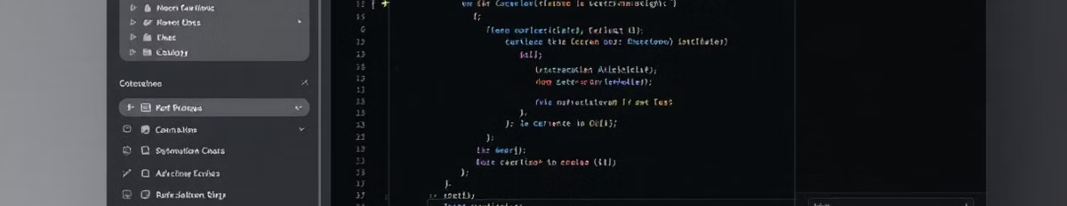
Cursor基础入门
1
Cursor简介
2
基本功能
3
配置文件
基于VS Code构建的现代化代码编辑器，集成AI能力
AI聊天助手、代码生成、代码解释、代码重构、智能补全
.cursorignore和.cursorindexingignore用于控制文件忽略和索引

Slide 3
Cursor使用技巧
高效快捷键
AI提示词技巧
Ctrl+K打开AI聊天窗口，Ctrl+L解释代码，Ctrl+I改进代码，Ctrl+J生成代码
使用模板，保持具体明确，分步引导，提供上下文，指定技术栈

Slide 4




项目管理技巧
项目分区索引
1
增量索引策略
对大型项目进行分区，只索引当前工作模块
2
随项目推进逐步调整索引范围
团队协作配置
4
索引优先级
共享配置文件，标准化提示词，集成代码规范
3
优先索引重要源代码，延后索引测试代码

Slide 5
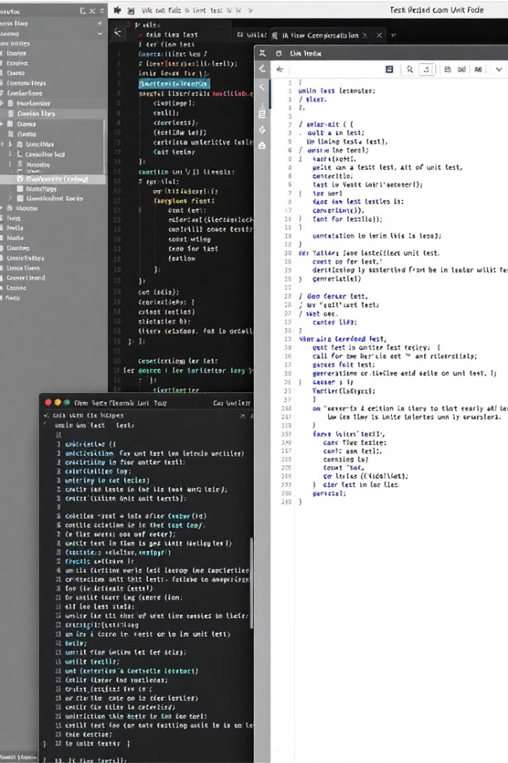
单元测试生成实战
打开源代码文件
选择需要测试的类或方法
使用AI生成测试
在Chat窗口请求生成单元测试，覆盖多种场景
审查测试代码
检查生成的测试用例，确保覆盖率
调整优化
根据实际需求调整测试用例

Slide 6





代码升级迁移实战
扫描兼容性问题
使用AI识别JDK升级可能存在的问题
针对性解决
请求AI帮助升级特定代码段
处理常见问题
替换废弃API，适配模块化系统，利用新特性
全面测试
确保升级后的代码功能正常

Slide 7

接口代码生成实战
1
准备接口文档
整理Swagger/OpenAPI格式的接口描述
2
请求AI生成代码
在Chat中粘贴接口文档，要求生成对应代码
3
生成关键组件
包括Controller、Service、数据模型等
4
代码优化
添加参数验证、错误处理、文档注释等

Slide 8

源码阅读分析实战
获取代码概览
理解具体实现
请求AI分析项目整体架构和主要模块
针对特定代码段请求详细解释
可视化分析
设计模式识别
利用AI生成代码结构图和关键流程图
请求AI识别代码中使用的设计模式

Slide 9




功能代码生成实战
描述业务需求
1
详细说明功能要求和技术规范
AI生成基础代码
2
包括基础框架和主要业务逻辑
完善细节
3
添加异常处理、日志记录等
代码质量保证
4
进行规范检查、单元测试、性能优化

Slide 10

结语
Cursor AI是强大的开发助手，但需要开发者合理使用，将其作为提升开发效率的工具，而不是完全依赖的对象。
在实际使用中，要结合项目具体情况和团队实践经验，灵活运用各项功能。持续学习和实践将帮助您更好地掌握Cursor AI，提高开发效率。

